Slide 1


or-9. 囚人のジレンマ，
資金計画，投資効率
（オペレーションズリサーチ）
URL: https://www.kkaneko.jp/cc/or/index.html
金子邦彦

Slide 2
アウトライン
囚人のジレンマ（ゲーム理論）
資金計画
投資効率

Slide 3
9-1 囚人のジレンマ

Slide 4

囚人のジレンマ
囚人が２人（A と B）

Slide 5
囚人のジレンマ
囚人 A はこのように言われました．
「囚人 B の悪事を隠さずに話しなさい」
話せば、囚人 A には賞金．囚人 B は牢屋．
囚人 B はこのように言われました．
「囚人 A の悪事を隠さずに話しなさい」
話せば、囚人 B には賞金をあげる．囚人Aは牢屋．

Slide 6
囚人のジレンマ
２人ともが，相手の悪事を話すと
→ 賞金はもらえても、２人とも牢屋行き
囚人 B の悪事
囚人 A の悪事
囚人 A
囚人 B

Slide 7

利得
◆ 何もなし
０ポイント
◆ 賞金
１０ポイント
◆ 牢屋に行く
－１００ポイント
◆ 牢屋に行くが、賞金
はもらう
－９０ポイント

Slide 8
利得表
相手
 | 相手の行動A |  | 相手の行動B
 | 自分の利得 | 相手の利得 | 自分の利得 | 相手の利得
自分の行動X
自分の行動Y
自分
行動Xをすべきか、行動Yをすべきかの判断に使用
いまから，囚人のジレンマを利得表で分析

Slide 9
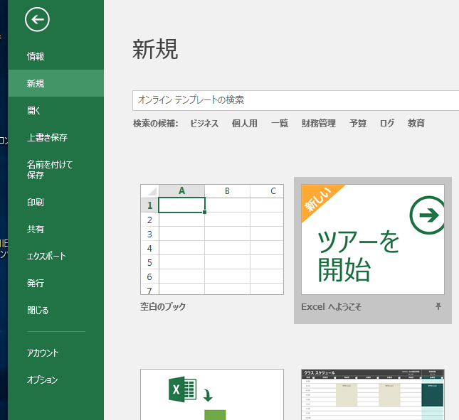
演習
Excel で「ファイル」→「新規」→「空白のブック」と操作

Slide 10
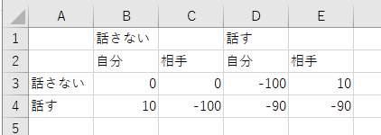
① 次の値を書く．

Slide 11
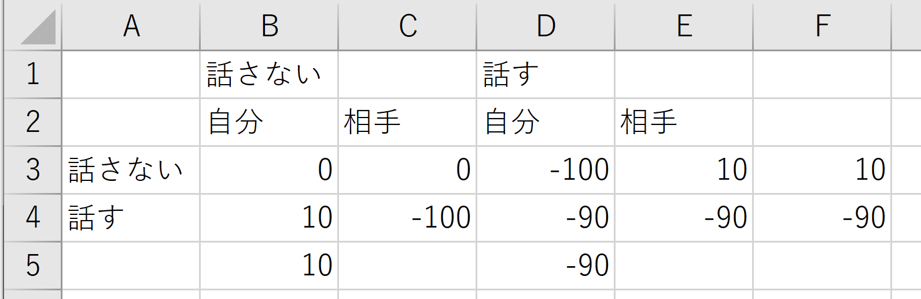
② 次の式を書く
F3: 式「=MAX(C3, E3)」
F4: 式「=MAX(C4, E4)」
B5: 式「=MAX(B3, B4)」
D5: 式「=MAX(D3, D4)」

Slide 12
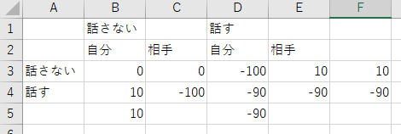
③ 確認する

Slide 13
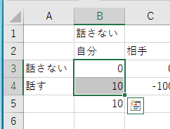
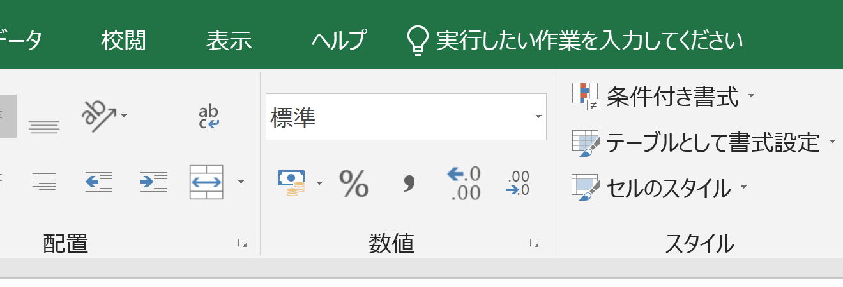
④ セル B3 と B4 を範囲選択し、条件付き書式をクリック

Slide 14
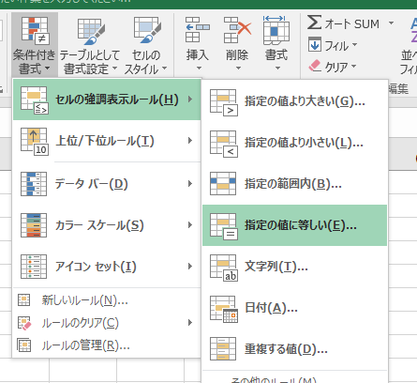
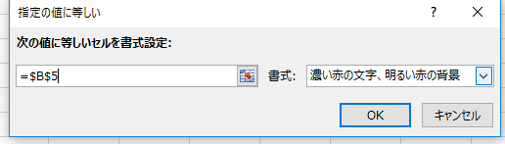
⑤ セルの強調表示ルール」→「指定の値に等しい」
と操作． 「=$B$5」を指定し、OKをクリック

Slide 15
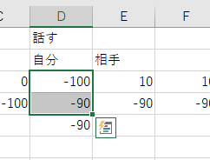
⑥ セル D3 と D4 を範囲選択し、条件付き書式をクリック

Slide 16
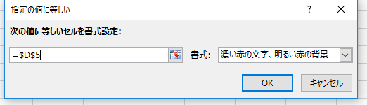
⑦「セルの強調表示ルール」→「指定の値に等しい」
と操作． 「=$D$5」を指定し、OKをクリック

Slide 17
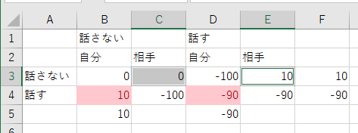
⑧ セル C3 をクリック．その後、コントロールキーを押しながら E3 をクリック（C3 と E3 の選択）．条件付き書式をクリック

Slide 18
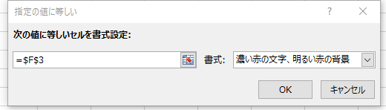
⑨「セルの強調表示ルール」→「指定の値に等しい」
と操作． 「=$F$3」を指定し、OKをクリック

Slide 19
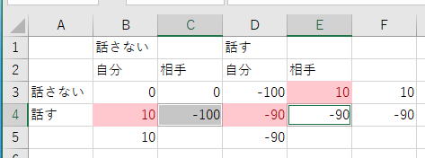
⑩ セル C4 をクリック．その後、コントロールキーを押しながら E4 をクリック（C4 と E4 の選択）．条件付き書式をクリック

Slide 20
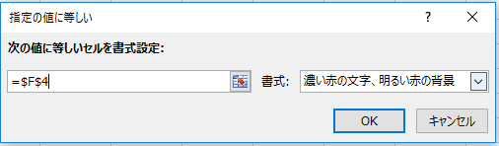
⑪ 「セルの強調表示ルール」→「指定の値に等しい」
と操作． 「=$F$4」を指定し、OKをクリック

Slide 21
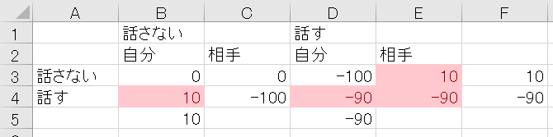
◆仮に、「相手が話さない」と思ったとして
自分は、話さない ・・・ ０
自分は、話す ・・・ １０ ← こちらが得

Slide 22
比べる
◆仮に、「相手が話す」と思ったとして
自分は、話さない ・・・ －１００
自分は、話す ・・・ －９０ ← こちらが得

Slide 23
比べる
比べる
◆ どちらにしても、自分は「話す」
その方が得

Slide 24
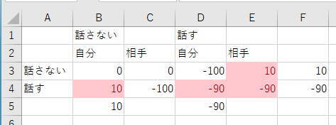
相手の気持ちで考えてみる
相手は、きっと「話す」と判断

Slide 25
互いに深読みしあった結果、相手も「話す」、自分も
「話す」に決まり（ナッシュ均衡）

Slide 26
囚人のジレンマ
本当に一番良いのは、
相手も自分も「話さない」こと
ナッシュ均衡
裏切らない
を選択
ジレンマ
がある
裏切り
を選択
ナッシュ均衡は「合理的なもの」と考えることもできるが，
必ずしも，最善の選択が得られるわけではない

Slide 27
9-2 資金計画

Slide 28
演習
Excel で「ファイル」→「新規」→「空白のブック」と操作

Slide 29
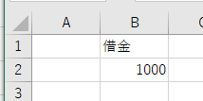
① 次のように書く．数字は半角

Slide 30
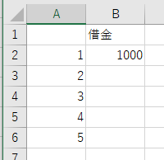
② 借金を 5年がかりで返済することにしたい．
次のように書く

Slide 31
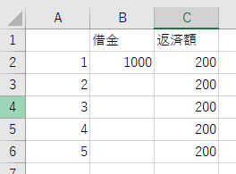
③ 毎年 200 ずつ返済するという返済計画
次のように書く

Slide 32
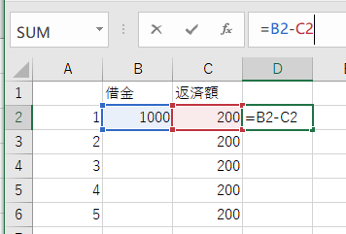
④ 残額を求める式
セル D2 に「=B2-C2」を書く

Slide 33
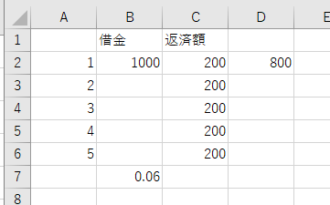
⑤ 借金の金利は 6% とする
セル B7 に「0.06」を書く

Slide 34
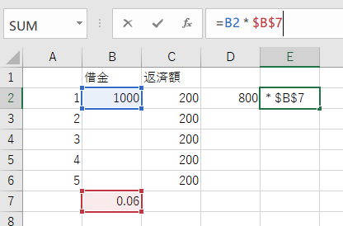
⑥ セル E2 に「=B2 * $B$7」を書く
その時点での借金に金利がかかる

Slide 35
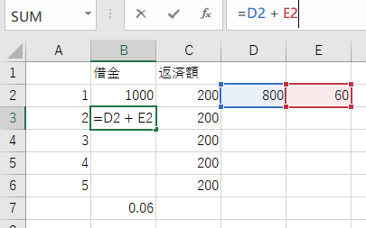
⑦ 次の年の借金は，残額 足す 金利である
セル B3 に「=D2 + E2」を書く

Slide 36
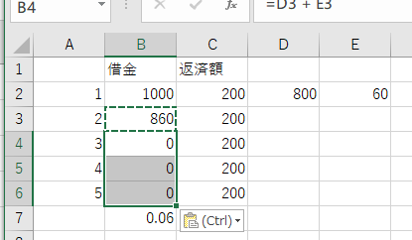
⑧ セル B3 の式を，B4 から B6 （セル 3 個分）に「コピー＆貼り付け」する
右クリックメニューが便利

Slide 37
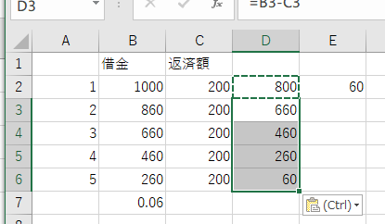
⑨ セル D2 の式を，D3 から D6 （セル 4 個分）に「コピー＆貼り付け」する
右クリックメニューが便利

Slide 38
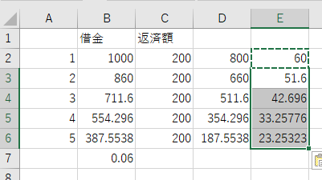
⑩ セル E2 の式を，E3 から E6 （セル 4 個分）に
「コピー＆貼り付け」する
右クリックメニューが便利

Slide 39
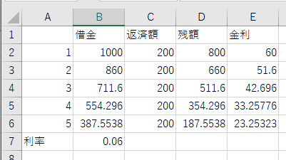
⑪ 次のように書きこんで読みやすくする

Slide 40
⑫ 残高を確認
まだ．残額がある

Slide 41
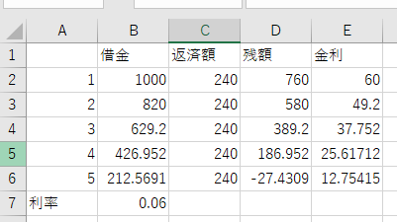
返済シミュレーションの演習（各自で実施）
毎年 240 ずつ返済することにした．
セル C2 から C6 をすべて「240」に書き換える
完済

Slide 42
9-3 投資効率

Slide 43
投資効率評価の例
◆どこの店が良いか
場所A
場所B
場所C

Slide 44
投資効率評価の例
場所A, 場所B, 場所 C の利益は次の通り
（2023年以降は見込み）
どこの店がベストか？
◆ 但し，資金はすべて借金する．年利は 10 %
 | 2020 | 2021 | 2022 | 2023
A | 10 | 30 | 60 | 200
B | 100 | 60 | 70 | 60
C | 120 | 50 | 70 | 50

Slide 45
金利は 10% とする
今年の 1000円の利益
＝ 来年の 1100円の利益
＝ 再来年の 1210円の利益 （同じ）

Slide 46
演習
Excel で「ファイル」→「新規」→「空白のブック」と操作

Slide 47
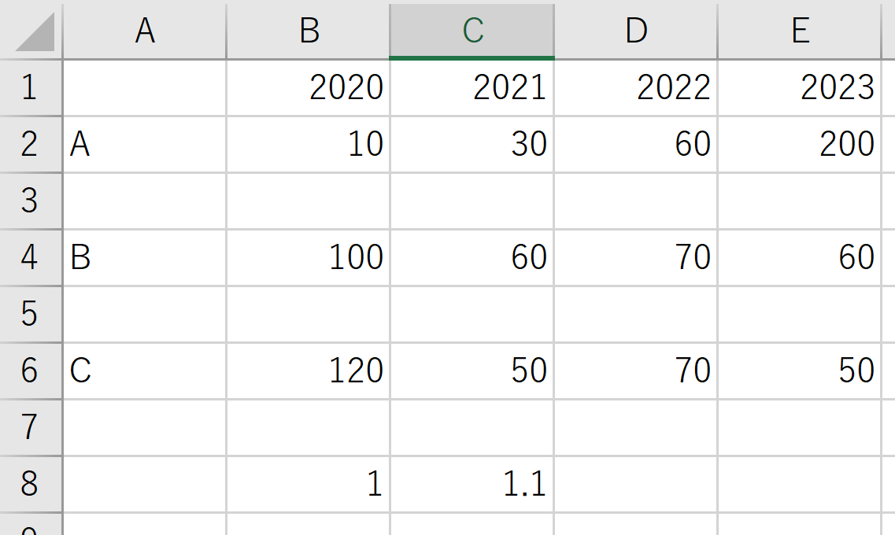
① 次の値を書く．

Slide 48
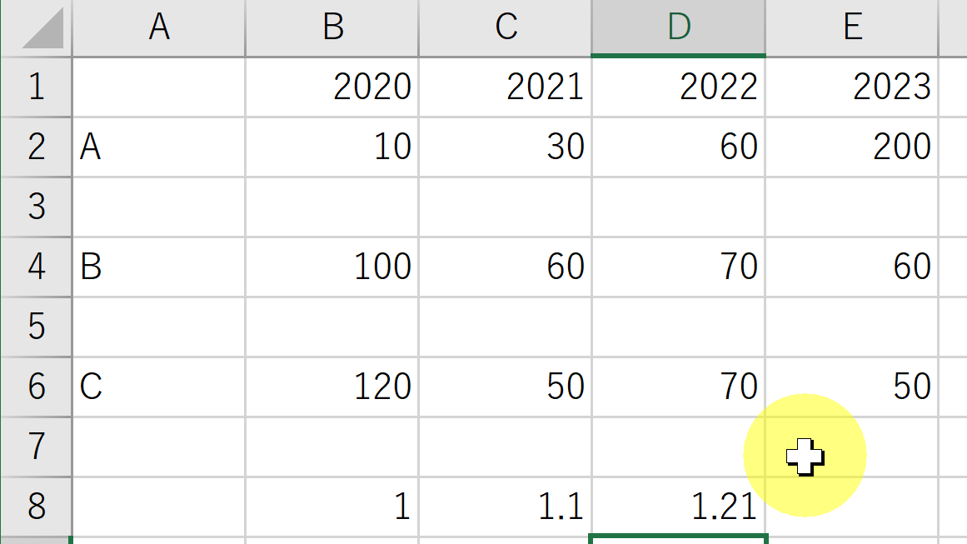
②「 1.1 * 1.1 」を求めるための、次の式を書く
セル D8 に式「=$C8 * C8」

Slide 49
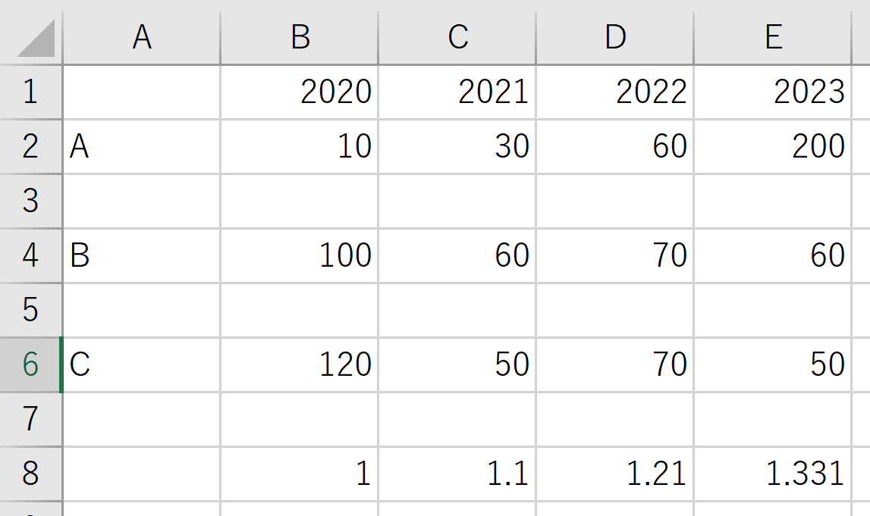
③ 「 1.1 * 1.1 * 1.1」を求めるために，
セル D8 の式を，E8 に「コピー＆貼り付け」する
右クリックメニューが便利

Slide 50
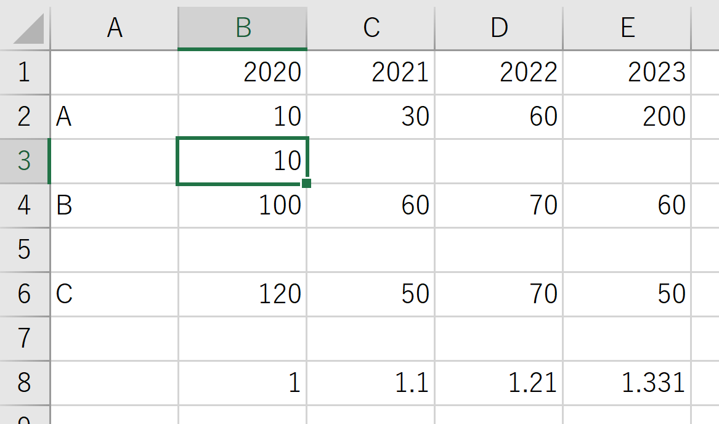
④ 金利を考慮したあとの利益を求めるための、次の式を書く．
セル B3 に式「=B2 / B$8」

Slide 51
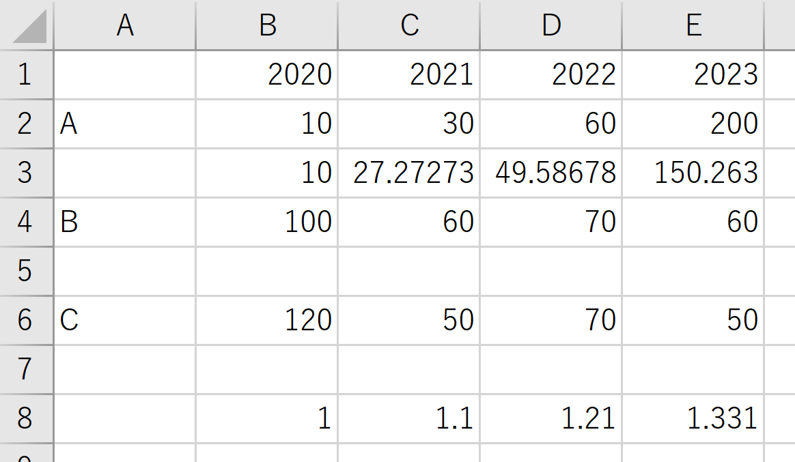
⑤ 金利を考慮したあとの利益を求めるために，
セル B3 の式を，C3からE3 (セル3個分) に「コピー＆貼り付け」する．
右クリックメニューが便利

Slide 52
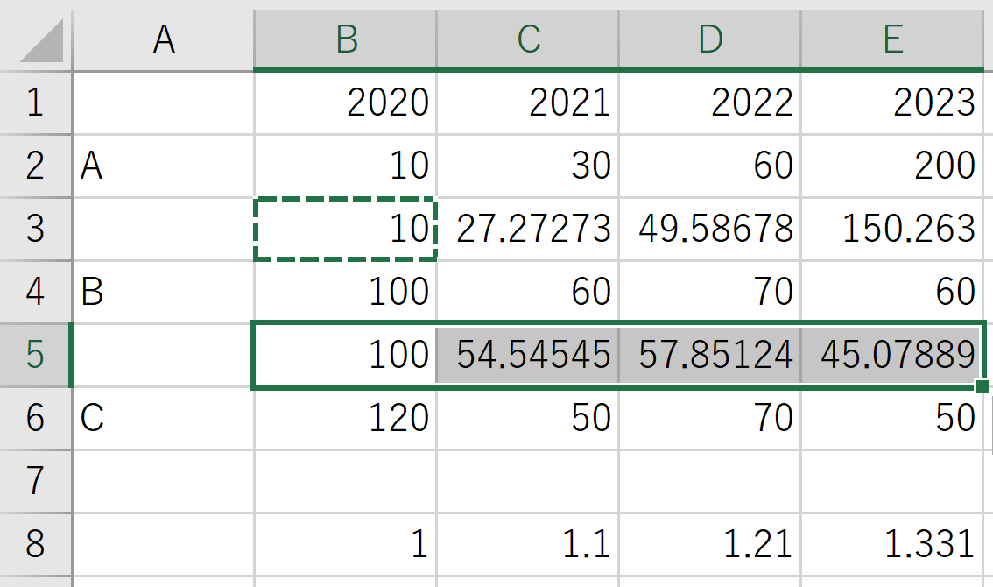
⑥ 金利を考慮したあとの利益を求めるために，
セル B3 の式を，B5からE5 (セル4個分) に「コピー＆貼り付け」する．
右クリックメニューが便利

Slide 53
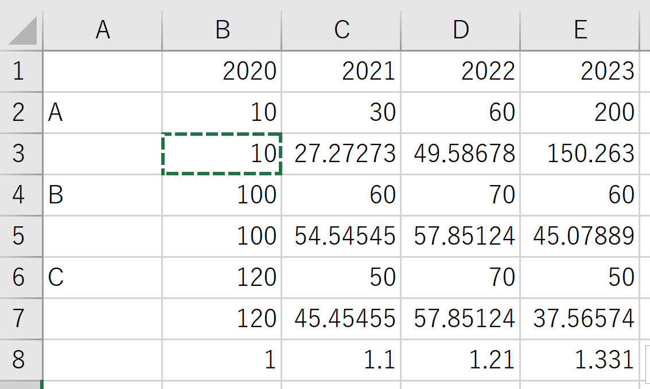
⑦ 金利を考慮したあとの利益を求めるために，
セル B3 の式を，B7からE7 (セル4個分) に「コピー＆貼り付け」する．
右クリックメニューが便利

Slide 54
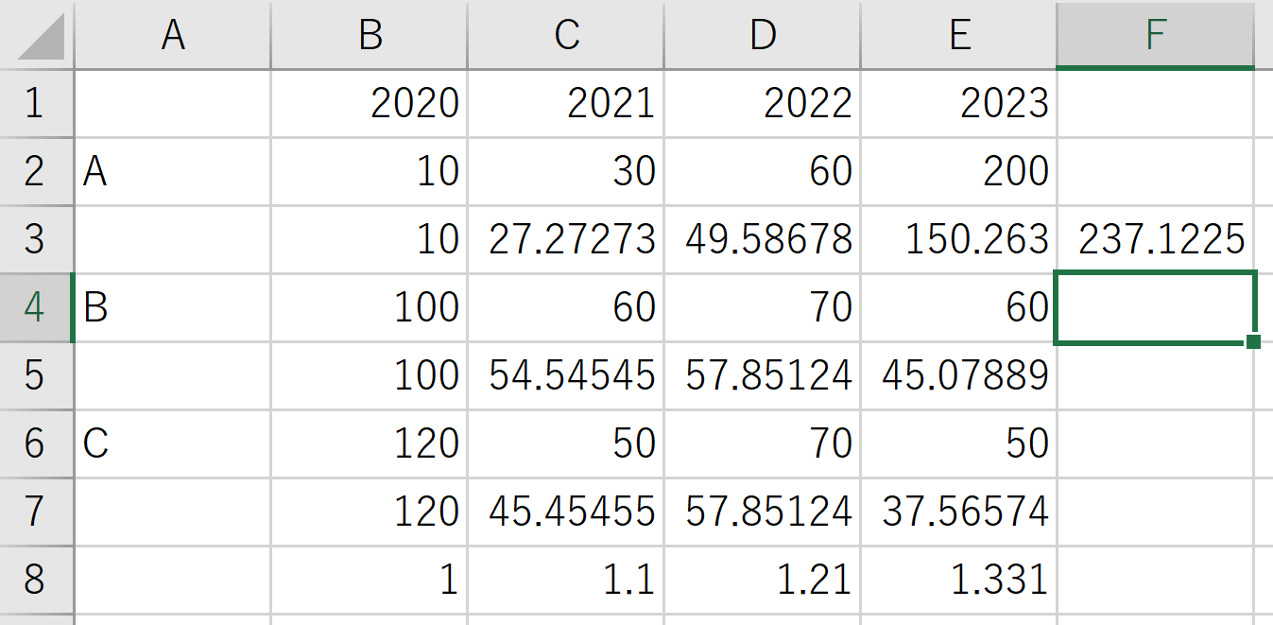
⑧ 金利を考慮したあとの利益について，４年間の合計を求めるため、
次の式を書く
セル F3 に式「=SUM(B3:E3)」

Slide 55
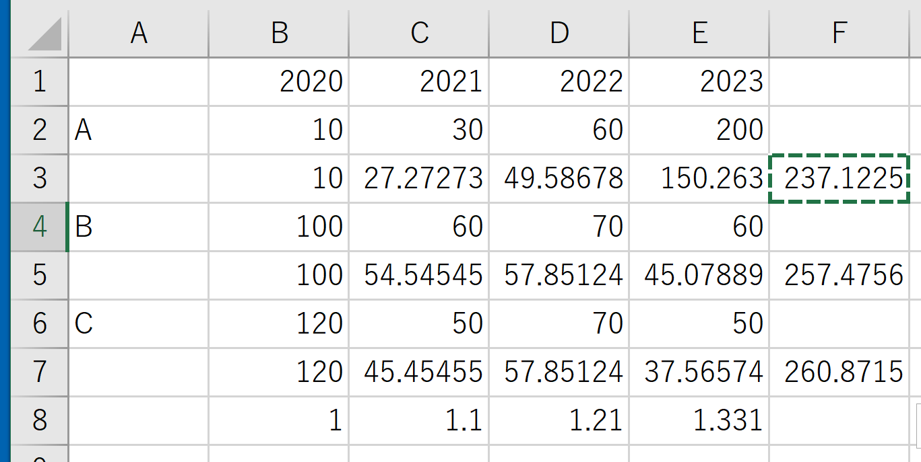
⑨ セル F3 の式を，F5 と F7 に「コピー＆貼り付け」する．
右クリックメニューが便利

Slide 56
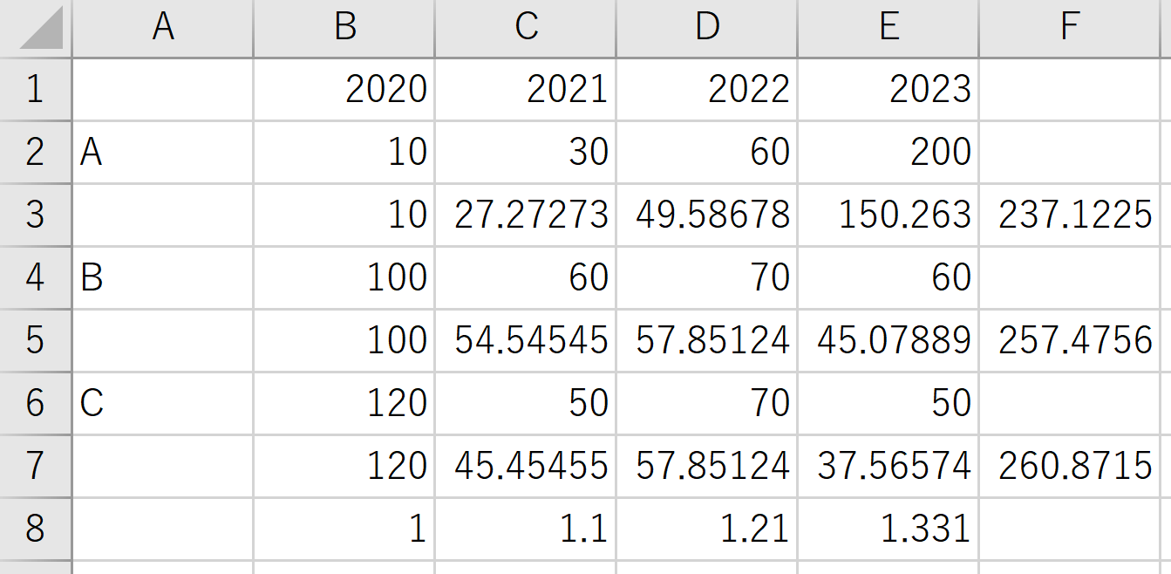
⑩ 場所 C の利益が最大であることを確認する．
＜要点＞将来の利益については，金利を考慮して，目減りさせる

Slide 57
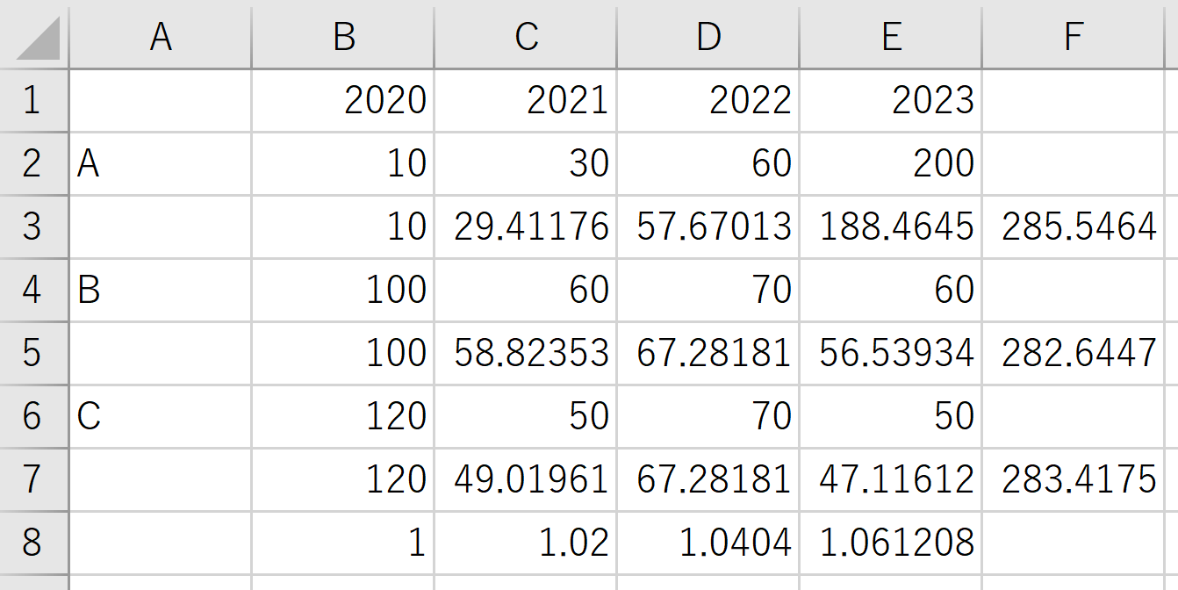
⑪ 金利が 2 % に値下げになったとする。
セル C8 の値を 1.02 に書きかえると，
今度は，場所 A の利益が最大になること
を確認する

